Slide 1
Audit Carrefour
Magasin: Gafsa
Le 15 mars 2018
Dr. Hatem KARAA

Slide 2
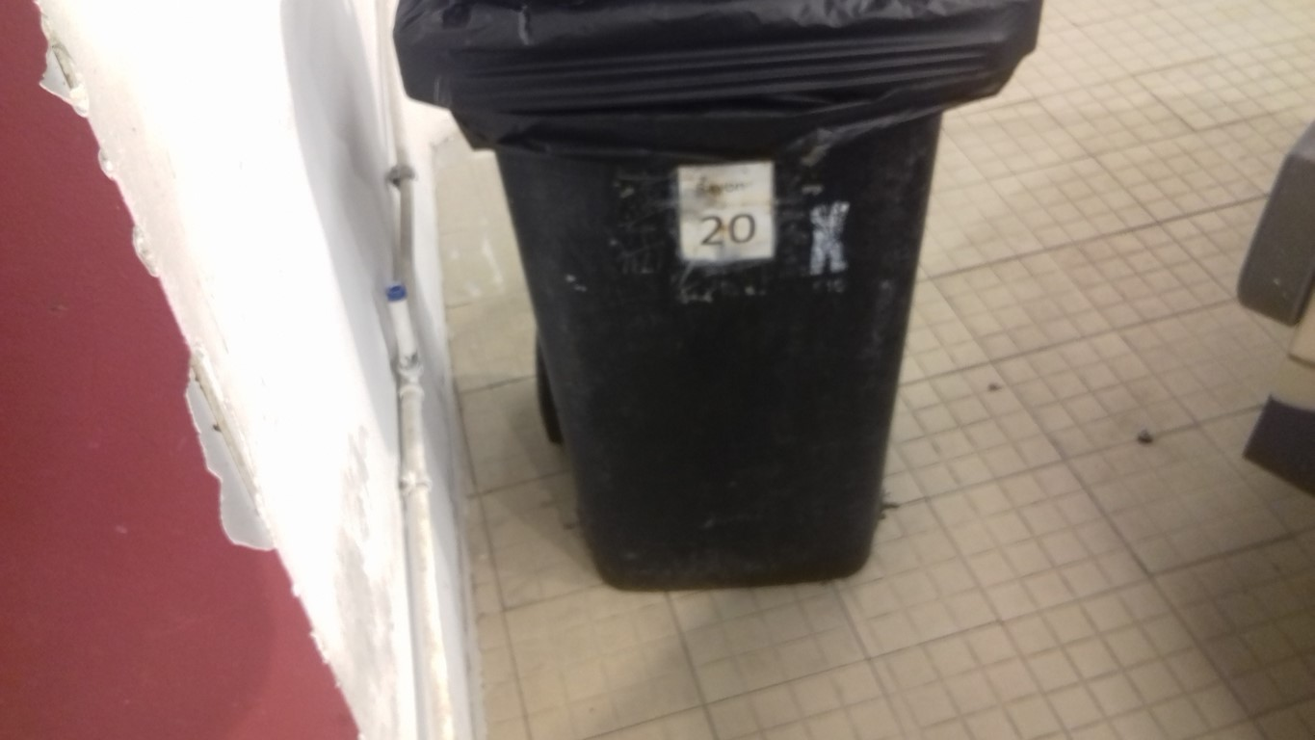
Fromage charcuterie: Poubelle sans pédale.

Slide 3
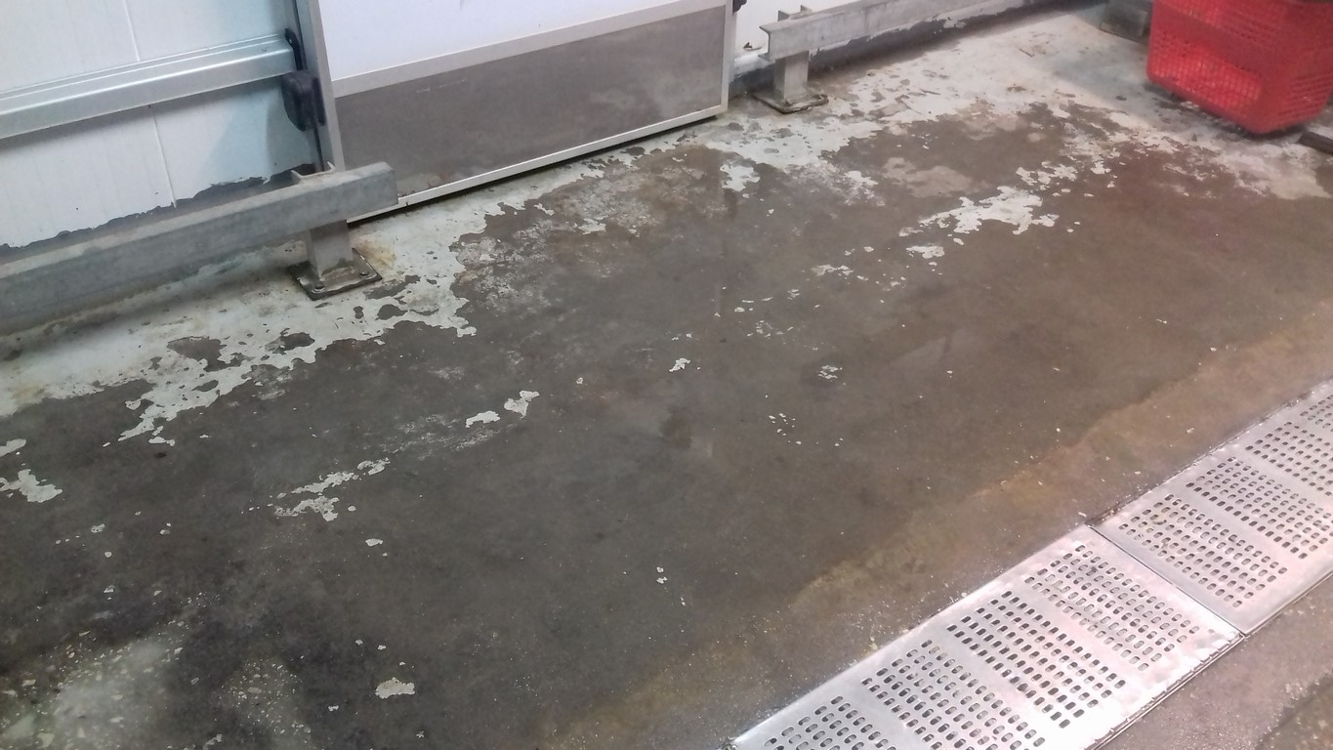
Sous sol: Décollement du revêtement du sol en face des chambres froides.

Slide 4
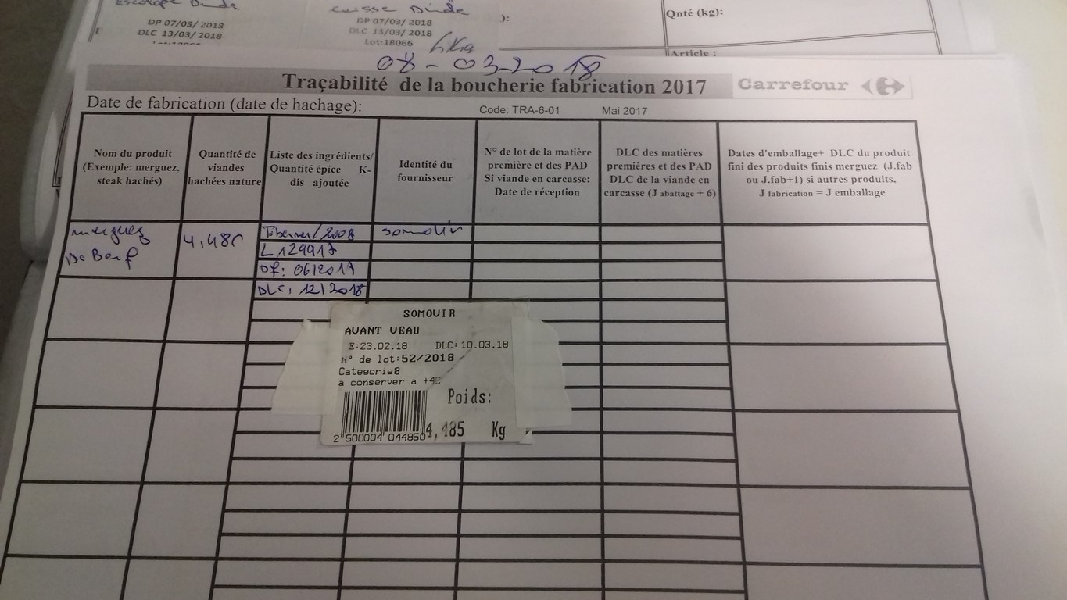
Boucherie: suivi incorrect de la traçabilité de la fabrication.

Slide 5
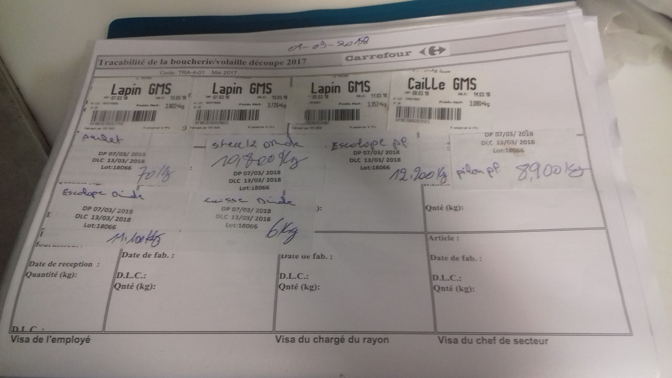
Boucherie: suivi incorrect de la traçabilité de la découpe des produits libre service.

Slide 6
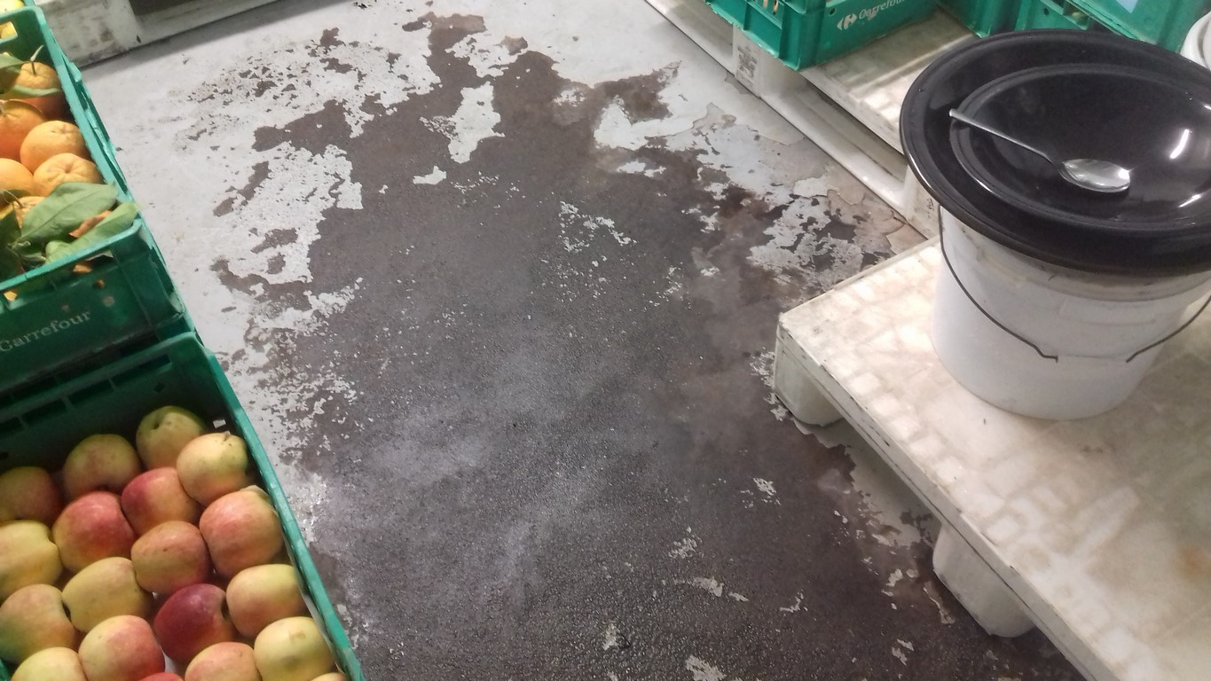
Rayon Fleg: Décollement du revêtement du sol de la chambre froide fruits et légumes.

Slide 7
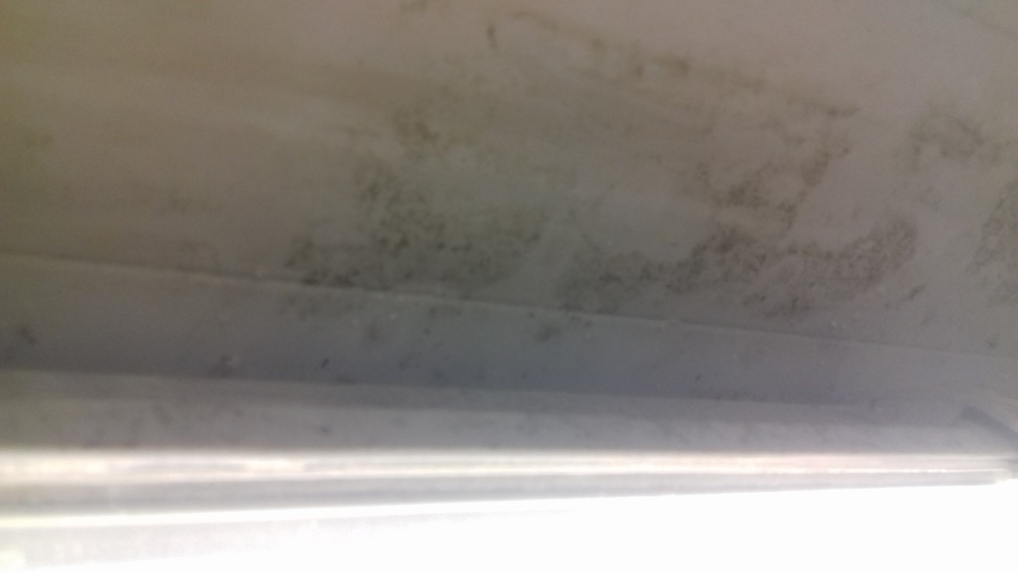
Chambre froide volaille: Développement de moisissures au plafond de la chambre froide.

